Slide 1


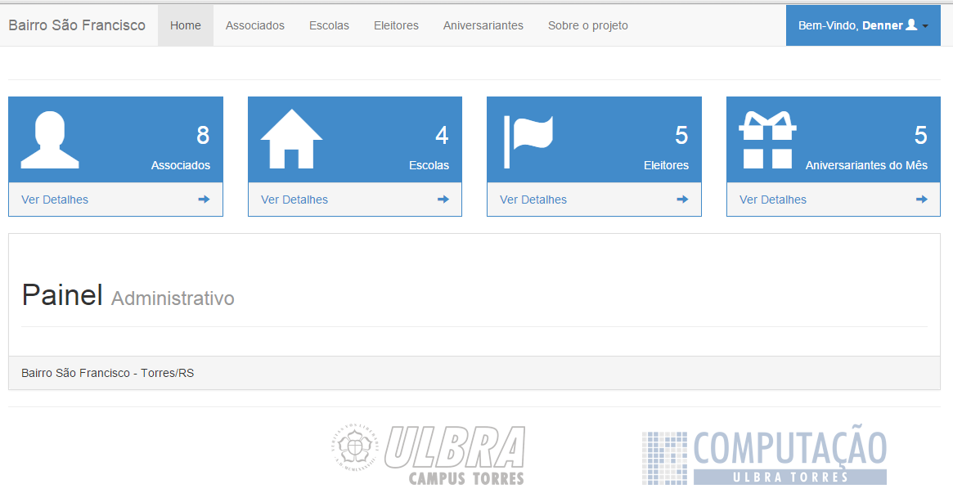
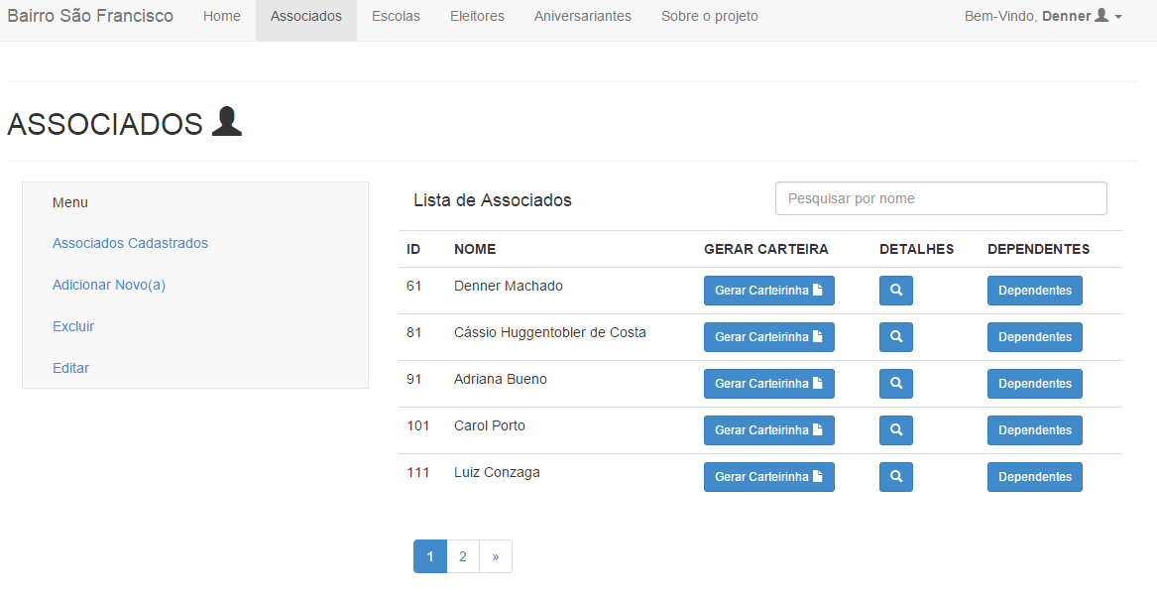
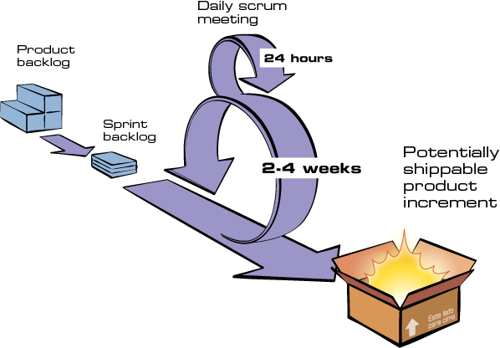
XII SALÃO DE INICIAÇÃO CIENTÍFICA
On Saba – Aplicativo para Associação do Bairro São Francisco
Denner Evaldt Machado¹
Cássio Huggentobler de Costa²
{dnrevaldt@gmail.com, professor@cassiocosta.pro.br}
¹Acadêmico do Curso Análise e Desenvolvimento de Sistemas – ULBRA Torres
²Professor dos Cursos de Computação – ULBRA Torres
INTRODUÇÃO
Para o projeto de extensão no Curso de Análise e Desenvolvimento de Sistemas da Ulbra campus Torres, foi solicitada uma assistência tecnológica à associação de moradores do Bairro São Francisco também de Torres RS. Esta solicitação trata-se do desenvolvimento de um aplicativo para cadastramento dos moradores associados bem como os dependentes destes associados.
Todos os requisitos foram levantados em reuniões com o cliente e foi desenvolvido o On Saba, aplicativo para gerenciar a associação de moradores do bairro com funções de controle de associados e dependentes, geração de carteirinhas de associados e relatórios de informações dos moradores como número de eleitores, o número de crianças e qual escola estudam, entre outras funcionalidades. Mesmo tendo sido construído para uma associação específica, nada impede que o On Saba possa ser utilizado para outras associações.
OBETIVOS ESPECÍFICOS
Controle de Usuário e Cadastro de Associados;
Cadastro de Dependentes por Associados;
Geração de Carteiras para Associados
Relatórios dos associados e dependentes, consultas de aniversariantes e eleitores.
RESULTADOS PARCIAIS
O aplicativo está em fase de conclusão. O Sprint 1 foi entregue no prazo e contou com as funcionalidades de Cadastros de Associados, dependentes e usuários. O Sprint 2 será entregue no final do mês de dezembro constando todas as funcionalidades solicitadas pela associação. Na figura 2 ilustra a tela principal do aplicativo e na figura 3 a tela de cadastro de associados.
Figura 2 - Tela de Principal do On Saba Figura 3 - Tela de Cadastro de Associados
METODOLOGIA
A metodologia usada para o desenvolvimento do projeto é o Scrum, que é um conjunto de instruções e ferramentas que podem auxiliar em um projeto de uma forma ágil. As vantagens de usá-la em relação às outras metodologias ágeis é que ele é simples de implementar e prover problemas futuros (SABBAGH, 2014).
As etapa do ciclo do Scrum da figura 1.
• Product Backlog: No product backlog serão levantados todos os requisitos que o cliente gostaria de realizar no projeto. Essa lista é sempre atualizada, de acordo com a importância dada pelo cliente.
• Sprint Backlog: Na Sprint Backlog serão definidas as tarefas a serem desenvolvidas baseadas no Product Backlog para o desenvolvimento do incremento do produto no Sprint.
• Daily Scrum: No Daily Scrum será realizada uma reunião diariamente que proporciona à auto-organização do time de desenvolvimento e tem por objetivo proporcionar a equipe uma visibilidade do trabalho realizado e que vai ser realizado futuramente.
Increment: É o incremento do produto a cada ciclo do Scrum.
Figura 1 - Modelo em Scrum
CONCLUSÃO
A participação e o desenvolvimento de um projeto real, ou seja, um projeto que vai além de uma disciplina vista na faculdade, é de extrema importância para ensino-aprendizagem ao aluno e também para o professor. Para o aluno dá a possibilidade de por em prática os conhecimentos teóricos adquiridos em sala de aula e o mais importante, dá a possibilidade de entregar um aplicativo funcional para um usuário real. Para o professor, pode divulgar a outros alunos o projeto motivando a importância dos trabalhos extra classes.
Participar de um projeto de extensão é de grande satisfação pois dá a possibilidade da universidade colaborar para o desenvolvimento socioeconômico de uma região, gerando valor neste como neste caso, com o aplicativo On Saba para associação de moradores de Bairros.
BIBLIOGRAFIA
SANCHES, Fabricio. ASP.NET MVC – Desenvolvimento Web com Asp.Net MVC. São Paulo: Casa do Código, 2014.
SABBAGH, Rafael. Scrum: Gestão Ágil para Projetos de Sucesso. São Paulo: Casa do Código, 2013. 277 p.
OBJETIVOS
Desenvolvimento de um aplicativo para a Associação do Bairro São Francisco da Cidade de Torres. O Aplicativo gerencia todo o cadastramento dos associados, dependentes, gera carteiras de associados e relatórios com informações de aniversariantes, eleitores entre outros. O On Saba é desenvolvido para a plataforma Web com as tecnologias ASP.NET MVC, Mysql, C#, Html5, JavaScript e CSS (SANCHES, 2014).

